Slide 1

ВРОО «КЛУБ «ДЕЛОВОЕ ПОВОЛЖЬЕ»
Миссия: объединяем ресурсы, энергию, людей
Девиз: Созидаем Вместе!
С 1998 года Клуб «Деловое Поволжье» объединяет представителей бизнеса, медиа, государственной власти и добровольческих объединений с целью совместной реализации социальных, благотворительных проектов и гуманитарных миссий.
Президент Клуба ДП: Козак Ольга Михайловна
Волгоград

Slide 2
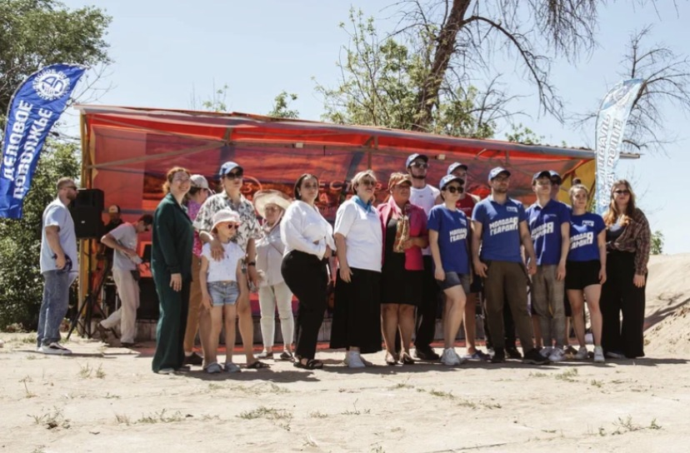
О клубе
Клуб «Деловое Поволжье» основан в 1998 году в Волгограде и объединяет представителей бизнеса, медиа, государственной власти и добровольческих объединений на основе дружеской поддержки. Клуб системно помогает семьям участников СВО, многодетным семьям, семьям с детьми-инвалидами и людям с ОВЗ, а также поддерживает представителей спорта, культуры, науки и образования региона.
Деятельность клуба не ограничивается экологическими субботниками: параллельно реализуются благотворительные, просветительские, образовательные и творческие проекты — от помощи больницам и Школы Ремонта до литературных вечеров и бизнес-нетворкинга. На мероприятиях выступают представители бизнеса, эксперты и известные ведущие города; волонтёры, блогеры, журналисты и фотографы участвуют как информационные партнёры.
Участники клуба на мероприятии
О клубе
Клуб «Деловое Поволжье»

Slide 3
Направления деятельности
Благотворительность
Экология
Поддержка предпринимательства
Помощь детям-отказникам, одиноким пожилым людям и военнослужащим; поддержка семей участников СВО, многодетных семей, семей с детьми-инвалидами и людей с ОВЗ (проект #ПодаркивБольницы, с 2015 года).
Экологические субботники на берегу Волги с 2012 года и ежегодный Эко-Фестиваль на Волге, приуроченный ко Дню Волги (с 2022 года).
Встречи, дискуссии и обмен опытом между представителями бизнеса и экспертами региона.
Просвещение и культура
Школа Ремонта
Медиа-партнёрство
Интеллектуально-образовательные вторники, литературные вечера и благотворительные марафоны для сбора подарков детям (с 2012 года).
Бесплатное обучение бытовым ремонтным навыкам для семей, подростков и женщин на базе Творческого пространства для волонтёров (с 2025 года).
Сотрудничество с блогерами, журналистами и фотографами для освещения социальных инициатив клуба.
Направления деятельности
Клуб «Деловое Поволжье»

Slide 4
Ключевые проекты
#ПодаркивБольницы
Эко-Фестиваль на Волге
Просветительские вечера
Школа Ремонта
с 2015 года
с 2012 / фестиваль с 2022 года
с 2012 года
с 2025 года
Помощь детям, пожилым людям и военнослужащим в больницах и социальных учреждениях, в том числе в период пандемии и СВО. Поддержка семей участников СВО, многодетных семей, семей с детьми-инвалидами и людей с ОВЗ. Периодически проводятся Благотворительные форумы #НаВолге.
Экологические субботники на берегу Волги переросли в ежегодный фестиваль ко Дню Волги: чистка берега и творческая программа.
Интеллектуально-образовательные вторники, литературные вечера и благотворительные бизнес-ужины для сбора подарков детям.
Бесплатное обучение бытовым ремонтным навыкам для семей, подростков и женщин. Работает на базе Творческого пространства для волонтёров.
vk.ru/on_the_volga34
vk.ru/club_dp34
vk.ru/remont34dp
Ключевые проекты
Клуб «Деловое Поволжье»

Slide 5
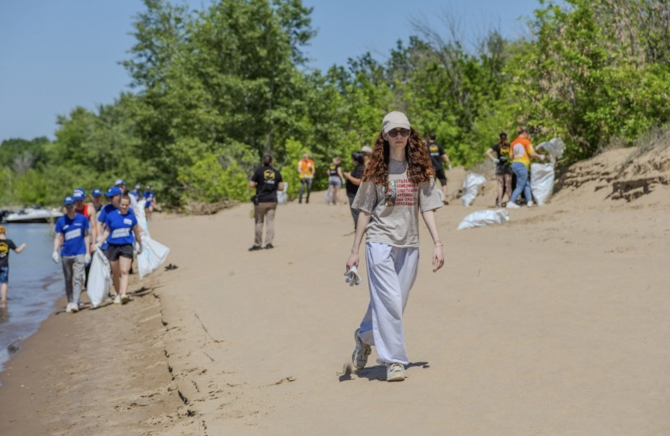
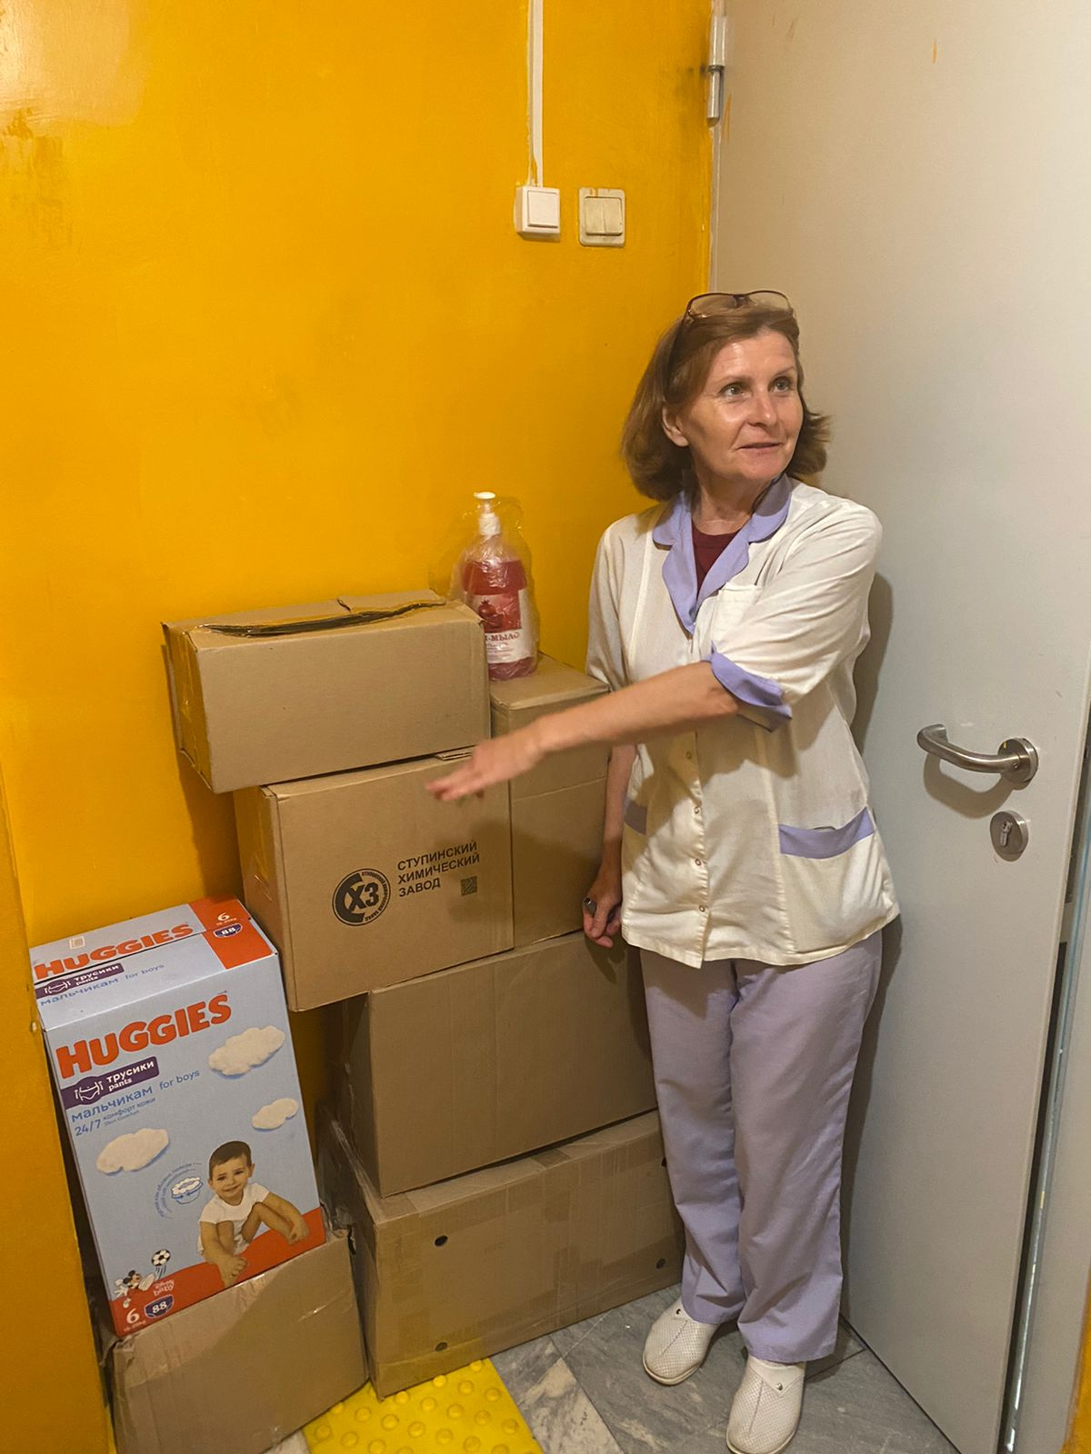
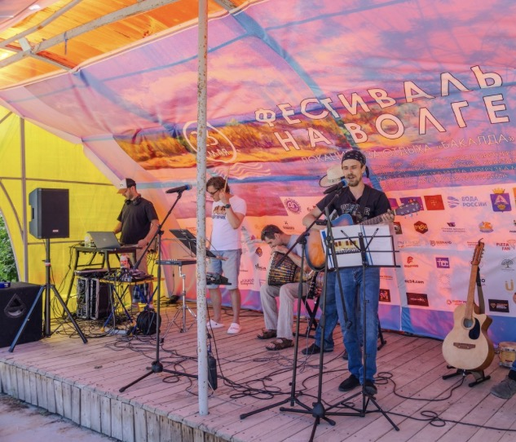
Мероприятия клуба
Эко-субботник на берегу Волги
Доставка гуманитарной помощи (#ПодаркивБольницы)
Фестиваль на Волге
Мероприятия клуба
Клуб «Деловое Поволжье»

Slide 6

Партнёры Фестиваля на Волге
Партнёры Фестиваля на Волге
Клуб «Деловое Поволжье»

Slide 7
Формат работы
Работает в Волгограде с 1998 года — устойчивое, давно сложившееся сообщество.
Регулярные встречи и мероприятия с участием предпринимателей, экспертов и медиа-специалистов.
Ежегодный формат крупных событий: Фестиваль на Волге, благотворительные марафоны, акции помощи.
Открытое участие волонтёров, блогеров и информационных партнёров.
Формат работы
Клуб «Деловое Поволжье»

Slide 8
Партнёры и сообщество
Мероприятия клуба проходят при поддержке местного бизнеса и общественных организаций Волгограда, а также в партнёрстве с органами государственной власти региона: комитетом образования, комитетом здравоохранения, Минприроды, МЧС, МВД, Росгвардией и Службой спасения. К проектам присоединяются волонтёрские объединения, студенчество и молодёжные организации региона, а также блогеры, журналисты и фотографы в качестве информационных партнёров.
Бизнес-партнёры
Органы государственной власти
Волонтёрские организации
Медиа и инфопартнёры
Партнёры и сообщество
Клуб «Деловое Поволжье»

Slide 9
Юридическая информация
Полное наименование
Волгоградская региональная общественная организация «Клуб «Деловое Поволжье»
Сокращённое наименование
ВРОО «Клуб ДП»
ИНН
3441018127
ОГРН
1023400012437
Президент
Козак Ольга Михайловна
Регион
Волгоград, Волгоградская область
Юридическая информация
Клуб «Деловое Поволжье»

Slide 10
Контакты
Город
Волгоград
Президент клуба
Козак Ольга Михайловна
ВКонтакте клуба
vk.ru/club_dp34
ВКонтакте президента
vk.ru/olgakozak
Сайт
https://dobro.ru/organizations/10197537
Спасибо за внимание

